Slide 1
TÌM HIỂU BÀI TOÁN GỢI Ý PHỐI TRANG PHỤC DÙNG HỌC SÂU
GVHD: TS.Nguyễn Thiên Bảo
SVTH : Nguyễn Danh Nghi 15110087
Huỳnh Duy Anh 15110004

Slide 2
GIỚI THIỆU
BÀI TOÁN GỢI Ý TRANG PHỤC
TỔNG QUAN VỀ HỌC SÂU
GIẢI PHÁP ĐỀ XUẤT
DEMO
KẾT LUẬN

Slide 3
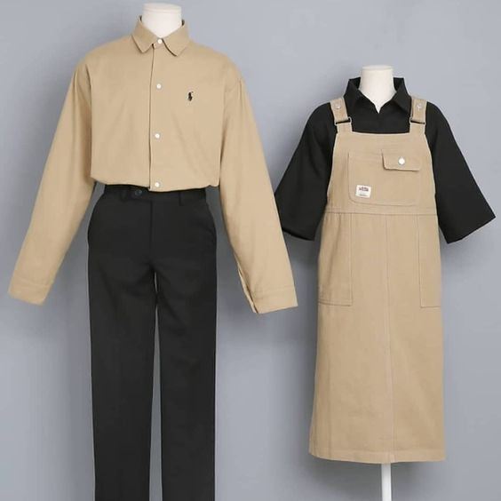
GIỚI THIỆU
Gợi ý phối trang phục đóng một vai trò ngày càng quan trọng trong thị trường bán lẻ trực tuyến.
Mục đích: thúc đẩy sự quan tâm và tham gia của mọi người vào mua sắm trực tuyến bằng cách gợi ý trang phục thời trang mà họ có thể quan tâm.

Slide 4
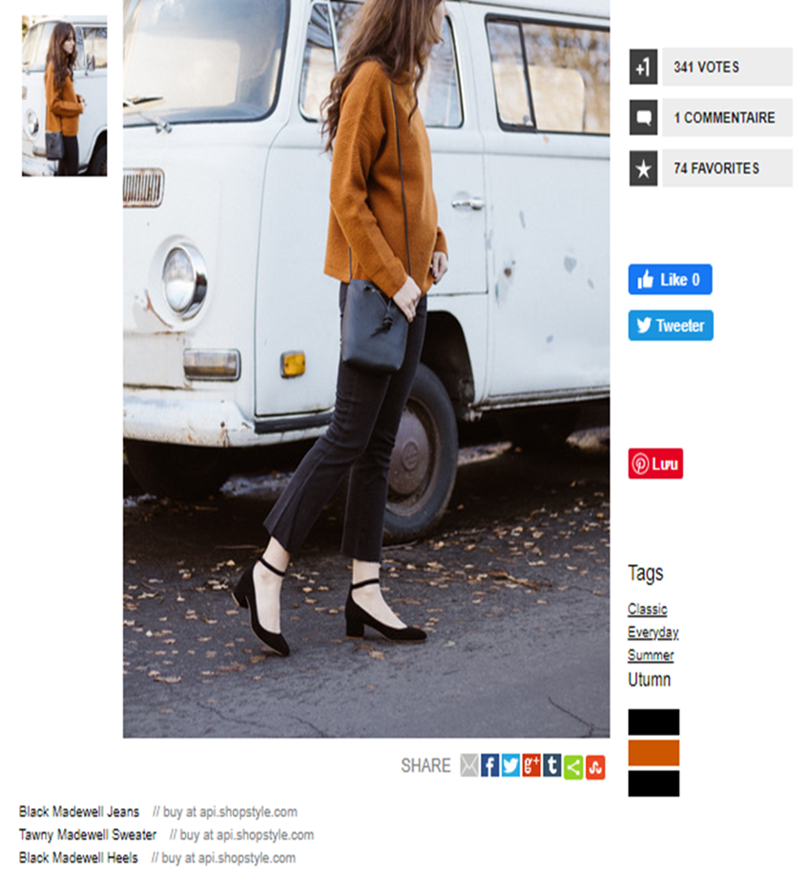
GIỚI THIỆU
Trang phục từ Chictopia. Người dùng chia sẻ rộng rãi các thành phần trang phục của họ với công chúng.

Slide 5


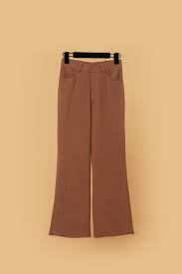
BÀI TOÁN GỢI Ý TRANG PHỤC
Nhiệm vụ:
Đề xuất một mô hình gợi ý phối trang phục dùng học sâu.
Bài toán:
Input: Top (Bottom)
Output: Danh sách Bottom (top) được gợi ý và điểm đánh giá.
Notes:
Explainable Outfit Recommendation with Joint Outfit Matching and Comment Generation Yujie Lin ∗ , Pengjie Ren ∗ , Zhumin Chen, Zhaochun Ren, Jun Ma, and Maarten de Rijke

Slide 6
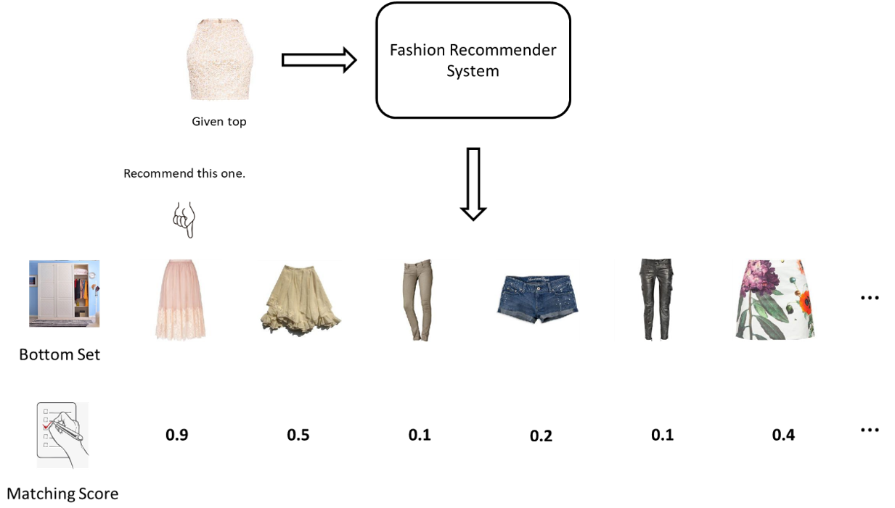
Mô hình gợi ý trang phục.
Bao gồm một danh sách ngắn trang phục được gợi ý và điểm số phù hợp.

Slide 7
CÁC NGHIÊN CỨU LIÊN QUAN
Explainable Outfit Recommendation with Joint Outfit Matching and Comment Generation
A survey of explanations in recommender systems
Collaborative fashion recommendation: A functional tensor factorization approach
Image-based recommendations on styles and substitutes

Slide 8
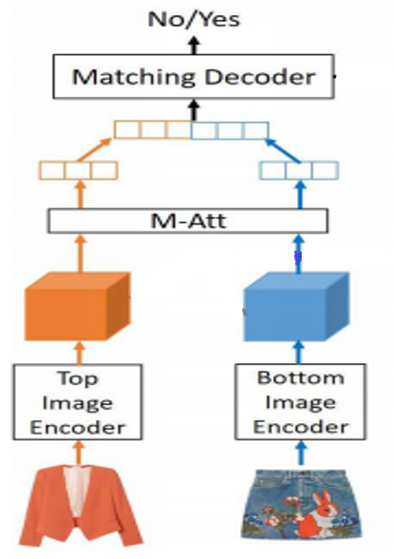
BÀI TOÁN GỢI Ý TRANG PHỤC
CNN: mô hình hóa top, bottom.
Cơ chế mutual attention: dùng vector trên khớp với vector dưới => trích xuất các đặc điểm hình ảnh nổi bật của cả 2.
Matching Decoder: giải mã thành một điểm đánh giá.

Slide 9
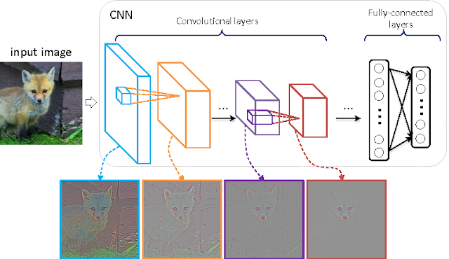
Convolutional Neural Network
Convolutional Neural Network
Convolutional Neural Network (CNNs – Mạng nơ-ron tích chập) là một trong những mô hình Deep Learning tiên tiến.
Nó giúp cho chúng ta xây dựng được những hệ thống thông minh với độ chính xác cao.

Slide 10

GIẢI PHÁP ĐỀ XUẤT
Input : Một bức ảnh sau khi số hoá có dạng width x height x depth

Slide 11
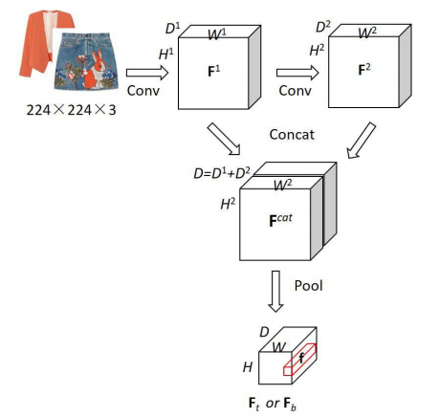
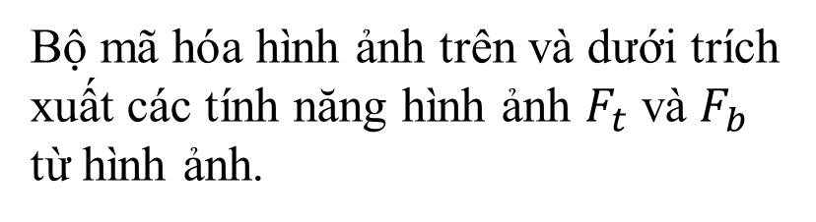
GIẢI PHÁP ĐỀ XUẤT
Bộ mã hóa hình ảnh trên và dưới trích xuất các tính năng hình ảnh $F_{t}$ và $F_{b}$ từ hình ảnh.

Slide 12
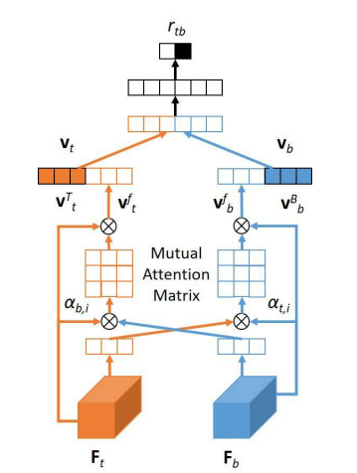
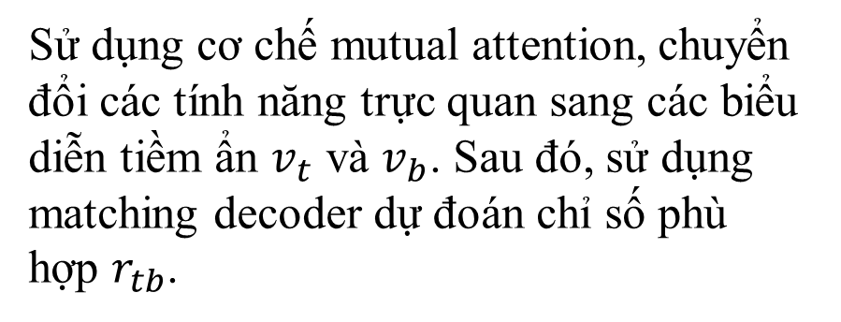
GIẢI PHÁP ĐỀ XUẤT
Sử dụng cơ chế mutual attention, chuyển đổi các tính năng trực quan sang các biểu diễn tiềm ẩn $v_{t}$ và $v_{b}$. Sau đó, sử dụng matching decoder dự đoán chỉ số phù hợp $r_{tb}$.

Slide 13

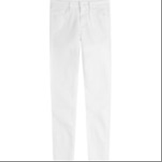
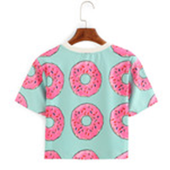
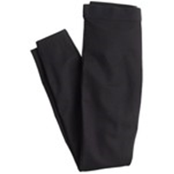
DEMO
OUTPUT
KẾT QUẢ TỐT
Id: 181510621
Điểm: 0.517371
Id:159267861
Điểm:0.5099786
Top id 1:177841780
INPUT:
Id:120648842
Điểm:0.4988569

Slide 14
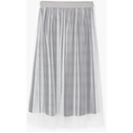
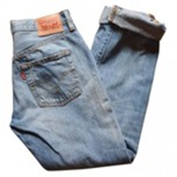
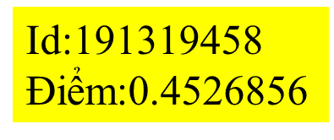
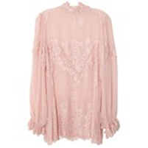
DEMO
OUTPUT
KẾT QUẢ XẤU
Id:192848719 Điểm:0.4616452
Id:161073966
Điểm:0.46346796
Top id 1:177841780
INPUT:

Slide 15
KẾT LUẬN
Tổng kết
Nghiên cứu nhiệm vụ gợi ý trang phục bằng mô hình CNN với cơ chế mutual attention để trích xuất các đặc điểm hình ảnh của trang phục.
Sử dụng bộ dữ liệu fashionCV để demo chứng minh sự cải tiến đáng kể về mặt MAP, MRR và AUC.
=> Cơ chế mutual attention rất hữu ích cho việc gợi ý trang phục.

Slide 16
KẾT LUẬN
ƯU ĐIỂM | NHƯỢC ĐIỂM
Phương pháp đề xuất này được chứng minh là có hiệu quả trong các thử nghiệm trên bộ dữ liệu hiện có và bộ dữ liệu quy mô lớn được xây dựng có mục đích. | Hạn chế về nguồn lực phần cứng Chưa có kinh nghiệm về chạy deep learning trên môi trường google colab Chưa đưa ra được độ đo đánh giá cuối cùng khi chạy thực nghiệm Mô hình còn hạn chế về sự đa dạng của các mặt hàng thời trang như các phụ kiện kính, mũ, giày, …

Slide 17
KẾT LUẬN
Công việc tương lai
Khám phá thêm nhiều sự kết hợp thời trang hơn nữa.
Kết hợp nhiều mô hình khác để làm việc gợi ý trang phục càng ngày càng đơn giản và dễ dàng hơn.
Phát triển thêm câu giải thích cho mặt hàng thời trang được đề xuất,..

Slide 18
TÀI LIỆU THAM KHẢO
“Explainable Outfit Recommendation with Joint Outfit Matching and Comment Generation” (2019)
https://arxiv.org/pdf/1806.08977.pdf?fbclid=IwAR37XX7Di0RUDmiBanetBmdSrBb78wEW5MLGvqlDrVaJXbrCzH5hSB-gB5k
Denny Britz (7/2015) “Understanding Convolutional Neural Networks for NLP”.
http://www.wildml.com/2015/11/understanding-convolutional-neural-networks-for-nlp/
Deep Learning cơ bản (3/2019) “Convolutional neural network”.
https://nttuan8.com/bai-6-convolutional-neural-network/

Slide 19
TÀI LIỆU THAM KHẢO
Wikipedia “Deep Learning”
https://en.wikipedia.org/wiki/Deep_learning
“Encoder-Decoder Architectures” (Mar 7, 2017)
https://www.quora.com/What-is-an-Encoder-Decoder-in-Deep-Learning
Jason Brownlee (10/2017) “How Does Attention Work in Encoder-Decoder Recurrent Neural Networks”
https://machinelearningmastery.com/how-does-attention-work-in-encoder-decoder-recurrent-neural-networks/

Slide 20
CẢM ƠN THẦY CÔ VÀ CÁC BẠN
ĐÃ CHÚ Ý LẮNG NGHE!

Slide 21
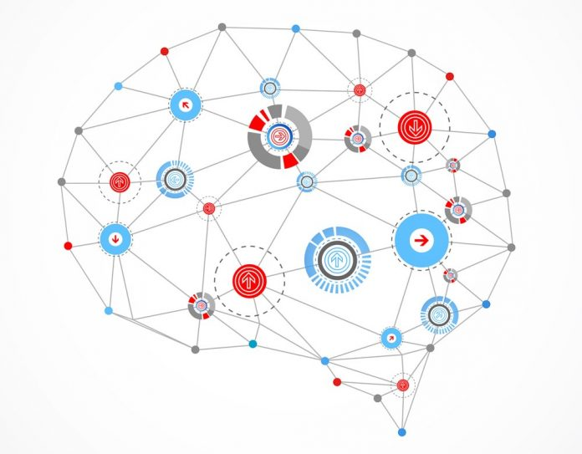
TỔNG QUAN VỀ HỌC SÂU
Deep Learning
Deep Learning là một kỹ thuật trong Machine Learning
Liên quan đến các thuật toán lấy cảm hứng từ cấu trúc và hoạt động của bộ não động vật gọi là mạng thần kinh nhân tạo.

Slide 22
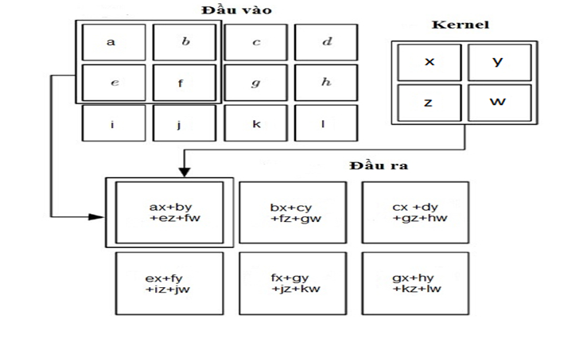
CNN
Lớp tích chập (Convolutional Layers)
Lớp tích chập được dùng để phát hiện và trích xuất đặc trưng - chi tiết xuất hiện trong ảnh.
Bộ lọc ở lớp tích chập càng sâu thì phát hiện các đặc trưng càng phức tạp.

Slide 23
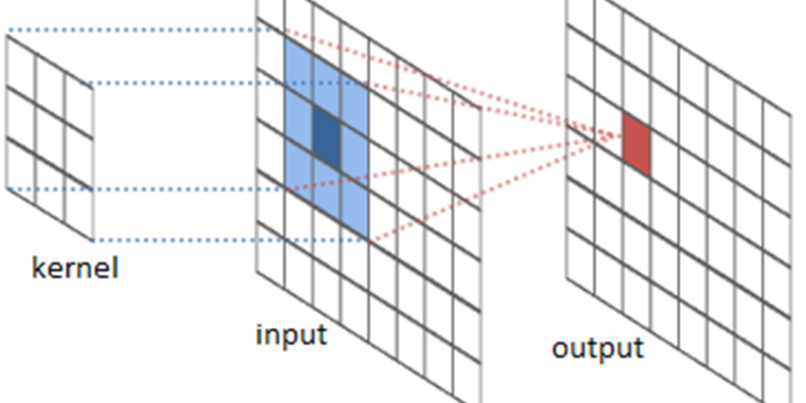
LỚP TÍCH CHẬP
Sliding Window là ma trận có kích thước nhỏ (3x3 hoặc 5x5) trượt trên đầu vào là một ma trận có kích thước lớn.
=> trích xuất các đặc trưng của ma trận đầu vào.

Slide 24
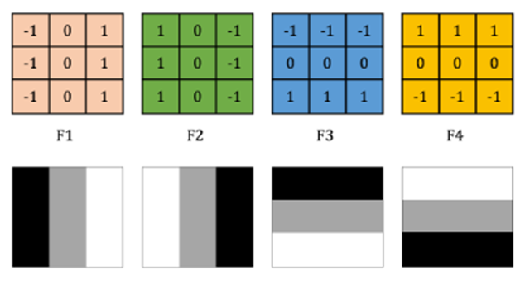
LỚP TÍCH CHẬP
Bộ lọc được sử dụng trong lớp tích chập đầu tiên là các ma trận kích thước 3x3 của -1, 0 và 1.

Slide 25
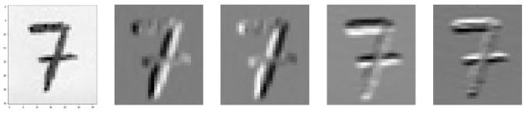
LỚP TÍCH CHẬP
Ví dụ về bộ lọc cạnh (đứng phải, đứng trái, ngang dưới, ngang trên) với đầu vào là ảnh số viết tay.

Slide 26
POOLING
Dùng để giảm kích thước đầu vào, tăng tốc độ tính toán và hiệu năng trong việc phát hiện các đặc trưng.
Pooling theo giá trị cực đại (max pooling)
Pooling theo giá trị trung bình (average pooling).

Slide 27

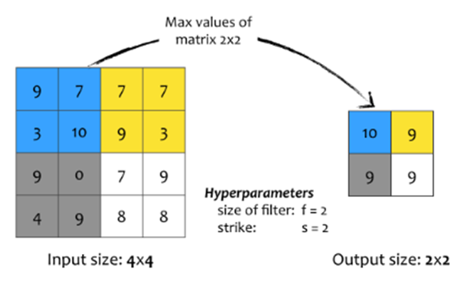
Ví dụ pooling theo giá trị cực đại

Slide 28
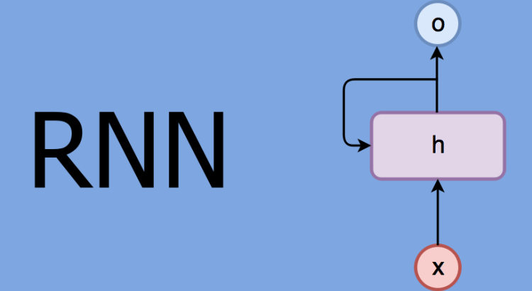
Recurrent Neural Network
RNN (Recurrent Neural Network) là một mạng neural
Xử lý các bài toán ngôn ngữ tự nhiên (Natural Language)
Xử lý chuỗi.

Slide 29
Recurrent Neural Network
Bản chất RNN: tính toán tuần tự (sequencial computation)
=> Xử lý giọng nói (speech recognition), tạo ra nhạc (music generation), phân loại câu (sentiment classification), phân tích chuối DNA (DNA sequence analysis), dịch ngôn ngữ (Machine translation), Nhận diện hoạt động của video (Video activity recognition), vv..

Slide 30
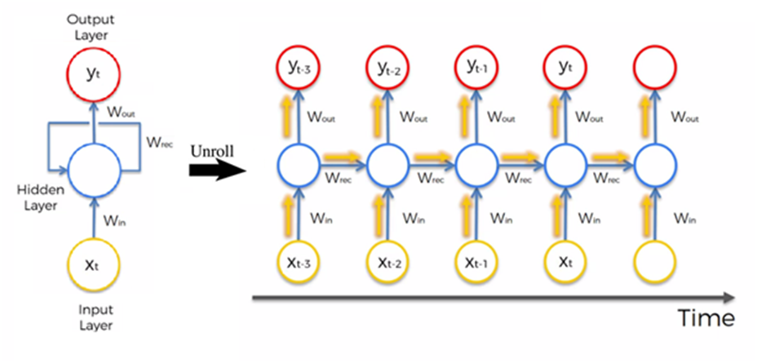
Recurrent Neural Network
Kiến trúc của mô hình RNN.

